Slide 1
Bài 13:
THỜI TIẾT VÀ KHÍ HẬU. CÁC ĐỚI KHÍ HẬU TRÊN TRÁI ĐẤT
ĐỊA LÍ 6

Slide 2
Nhiệt độ
trung bình ngày =
Tổng nhiệt các lần đo
BIẾT:
Số lần đo
Giả sử có một ngày ở Hà Nội, người ta đo nhiệt độ 5h: 20⁰C, 13h: 24⁰C, 21h: 22⁰C. Em hãy tính nhiệt độ trung bình ngày hôm đó là bao nhiêu?
Nhiệt độ trung bình Hà Nội:
20⁰C + 24⁰C + 22⁰C
= 22⁰C
3

Slide 3
Luyện tập
Hãy tính nhiệt độ trung bình ngày trong tháng 11 ở Hà Nội. Nhiệt độ cao nhất, thấp nhất trong ngày là bao nhiêu? Chênh lệch bao nhiêu?
- Nhiệt độ trung bình ngày = (19+19+27+23) : 4 = 22⁰C.
- Nhiệt độ cao nhất là 27⁰C, thấp nhất là 19⁰C, chênh lệch 8⁰C.

Slide 4
BÀI 13. THỜI TIẾT VÀ KHÍ HẬU.
CÁC ĐỚI KHÍ HẬU TRÊN TRÁI ĐẤT
I. Nhiệt độ không khí.
Khi ánh sáng mặt trời chiếu xuống Trái Đất, mặt đất hấp thụ rồi bức xạ vào không khí làm cho không khí nóng lên.
Nhiệt độ không khí là độ nóng lạnh của không khí.
- Dụng cụ đo: nhiệt kế
- Nhiệt độ không khí trung bình ngày được tính bằng tổng các lần đo chia cho số lần đo.

Slide 5
BÀI 13. THỜI TIẾT VÀ KHÍ HẬU.
CÁC ĐỚI KHÍ HẬU TRÊN TRÁI ĐẤT
Nhiệt độ không khí.
Sự thay đổi nhiệt độ không khí trên bề mặt Trái Đất theo vĩ độ.

Slide 6
BÀI 13. THỜI TIẾT VÀ KHÍ HẬU.
CÁC ĐỚI KHÍ HẬU TRÊN TRÁI ĐẤT
Nhiệt độ không khí.
Sự thay đổi nhiệt độ không khí trên bề mặt Trái Đất theo vĩ độ.
Độ ẩm không khí, mây và mưa.

Slide 7
BÀI 13. THỜI TIẾT VÀ KHÍ HẬU.
CÁC ĐỚI KHÍ HẬU TRÊN TRÁI ĐẤT
Nhiệt độ không khí.
Sự thay đổi nhiệt độ không khí trên bề mặt Trái Đất theo vĩ độ.
Độ ẩm không khí, mây và mưa.
- Độ ẩm không khí: lượng hơi nước chứa trong không khí.
- Không khí bão hoà hơi nước khi không khí đã chứa được lượng hơi nước tối đa

Slide 8
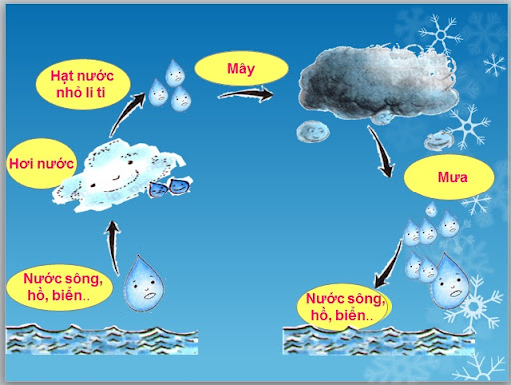
BÀI 13. THỜI TIẾT VÀ KHÍ HẬU.
CÁC ĐỚI KHÍ HẬU TRÊN TRÁI ĐẤT
III. Độ ẩm không khí, mây và mưa.
Vòng tuần hoàn của nước.

Slide 9
BÀI 13. THỜI TIẾT VÀ KHÍ HẬU.
CÁC ĐỚI KHÍ HẬU TRÊN TRÁI ĐẤT
Nhiệt độ không khí.
Sự thay đổi nhiệt độ không khí trên bề mặt Trái Đất theo vĩ độ.
Độ ẩm không khí, mây và mưa.
Thời tiết và khí hậu.

Slide 10
XEM VIDEO VÀ TRẢ LỜI CÁC CÂU HỎI SAU KHI XEM
1. Nêu tên các đới khí hậu trên Trái Đất.
2. Xác định giới hạn của mỗi đới khí hậu.
3. Giải thích vì sao bề mặt Trái Đất được phân chia thành các đới khí hậu?
https://www.youtube.com/watch?v=WydC8v2gn2w

Slide 11
Có 3 đới khí hậu: Nhiệt đới, ôn đới, hàn đới.
Nhiệt đới:
- Giới hạn từ khoảng chí tuyến Bắc đến chí tuyến Nam.
- Gió thường xuyên thổi là Tín phong.
Ôn đới:
- Giới hạn: khoảng từ chí tuyến Bắc đến vòng cực Bắc và từ chí tuyến Nam đến vòng cực Nam.
- Gió thường xuyên thổi là gió Tây ôn đới.
Hàn đới:
- Giới hạn: từ vòng cực Bắc đến cực Bắc và từ vòng cực Nam đến cực Nam.
- Gió thường xuyên thổi là gió Đông cực.

Slide 12
BÀI 13. THỜI TIẾT VÀ KHÍ HẬU.
CÁC ĐỚI KHÍ HẬU TRÊN TRÁI ĐẤT
V. Thời tiết và khí hậu.
Thời tiết | Khí hậu
- Thời tiết là sự biểu hiện các hiện tượng khí tượng ở một địa phương trong một thời gian ngắn nhất định. | - Khí hậu là sự lặp đi lặp lại của tình hình thời tiết ở một địa phương trong thời gian dài và trở thành quy luật.

Slide 13
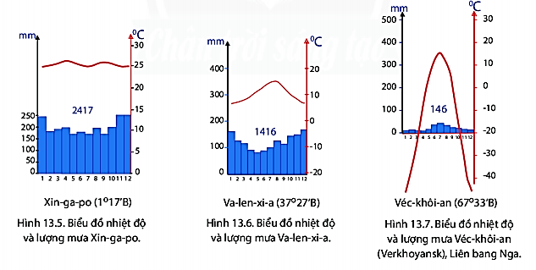
Nhiệt độ cao nhất khoảng 15⁰C, thấp nhất khoảng 7⁰C.
Lượng mưa trung bình năm 1416mm.
Va-len-xi-a thuộc đới khí hậu khí hậu ôn đới do có nhiệt độ trung bình, lượng mưa khá lớn nhưng dưới 1500mm.
b. Ôn đới
- Giới hạn: khoảng từ chí tuyến Bắc đến vòng cực Bắc và từ chí tuyến Nam đến vòng cực Nam.
- Đặc điểm:
+ Lượng nhiệt nhận được trung bình, bốn mùa thể hiện rất rõ trong năm.
+ Gió thường xuyên thổi là gió Tây ôn đới.
+ Lượng mưa trung bình năm từ 500 mm đến trên 1.500 mm.

Slide 14
CỦNG CỐ
Trong hình sau, bạn nào nói đúng? Vì sao?

Slide 15
DẶN DÒ
Em hãy chuẩn bị một số nội dung để tuyên truyền về biến đổi khí hậu và ứng phó với biến đổi khí hậu cho gia đình và những người xung quanh.

